Slide 1
모바일 프로그래밍
2020-12-15
윤수현

Slide 2
내일뭐하지 ?
어플 소개
HomeActivity 소개
MainActivity 소개
HistoryActivity 소개
시연 영상
1

Slide 3
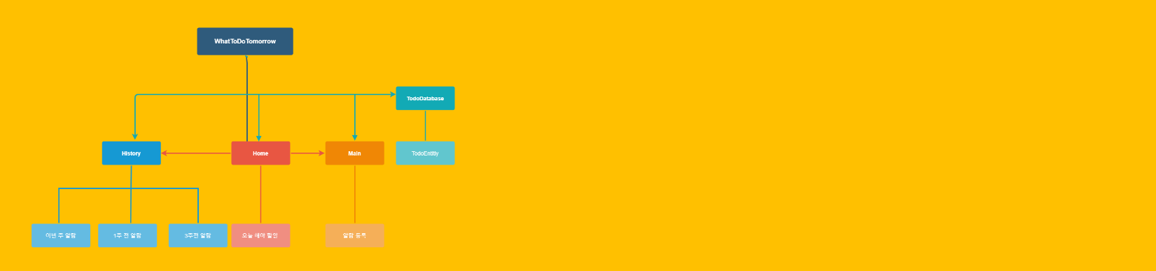
1.어플 소개
MainActivity 소개
HistoryActivity 소개
HistoryActivity 소개
2

Slide 4
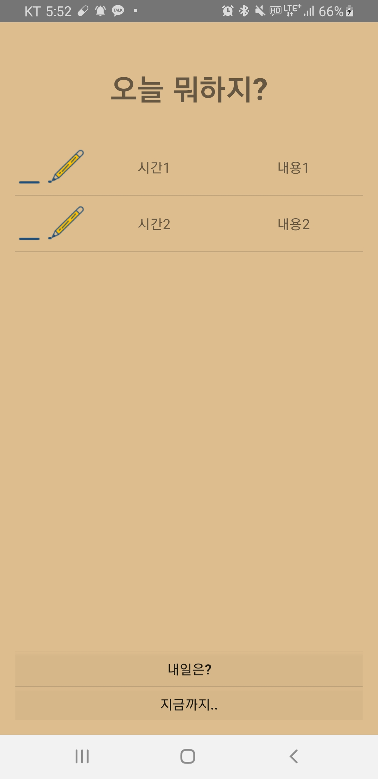
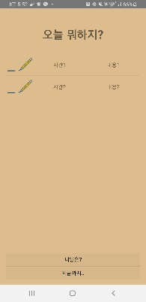
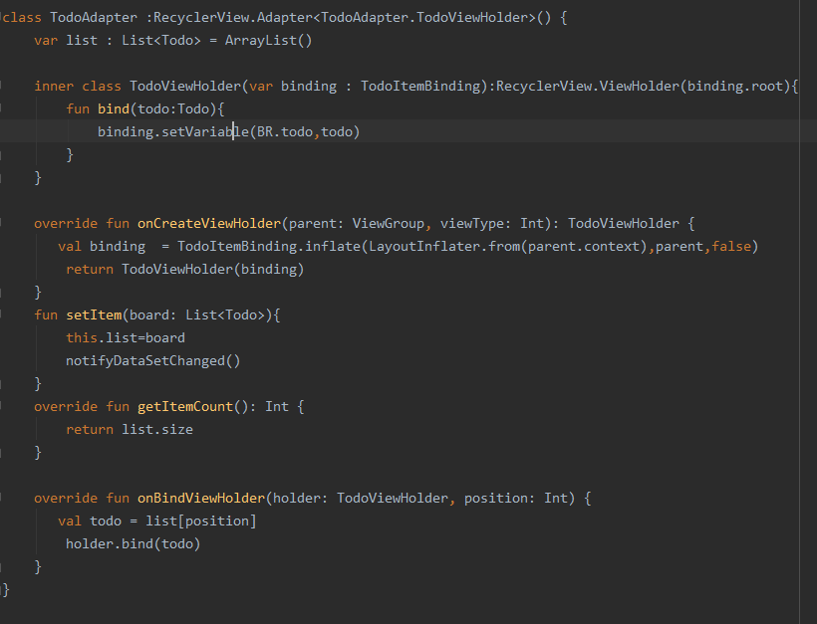
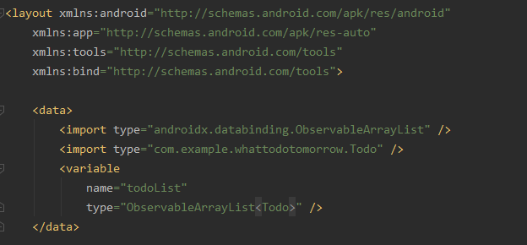
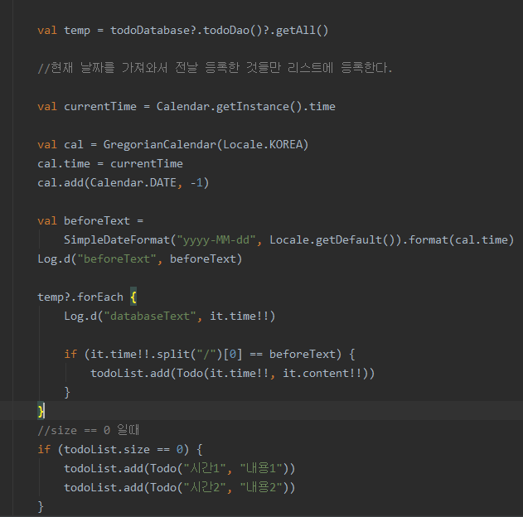
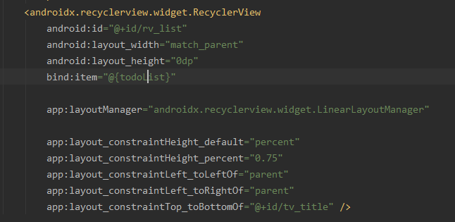
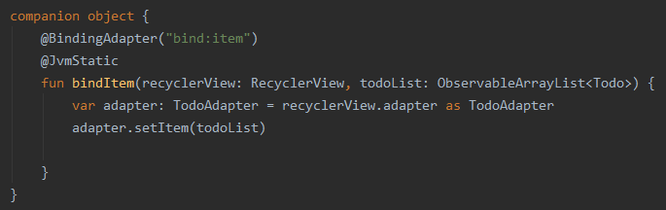
2.HomeActivity 소개
오늘 해야 할일 리스트
(RecyclerView를 사용)
TodoAdapter(Custom Adapter)을 사용
TodoDatabase에 접근 후 데이터 베이스에 있는 알람을 가져온다.
(하루전에 등록된 것)
DataBiding 사용
3

Slide 5
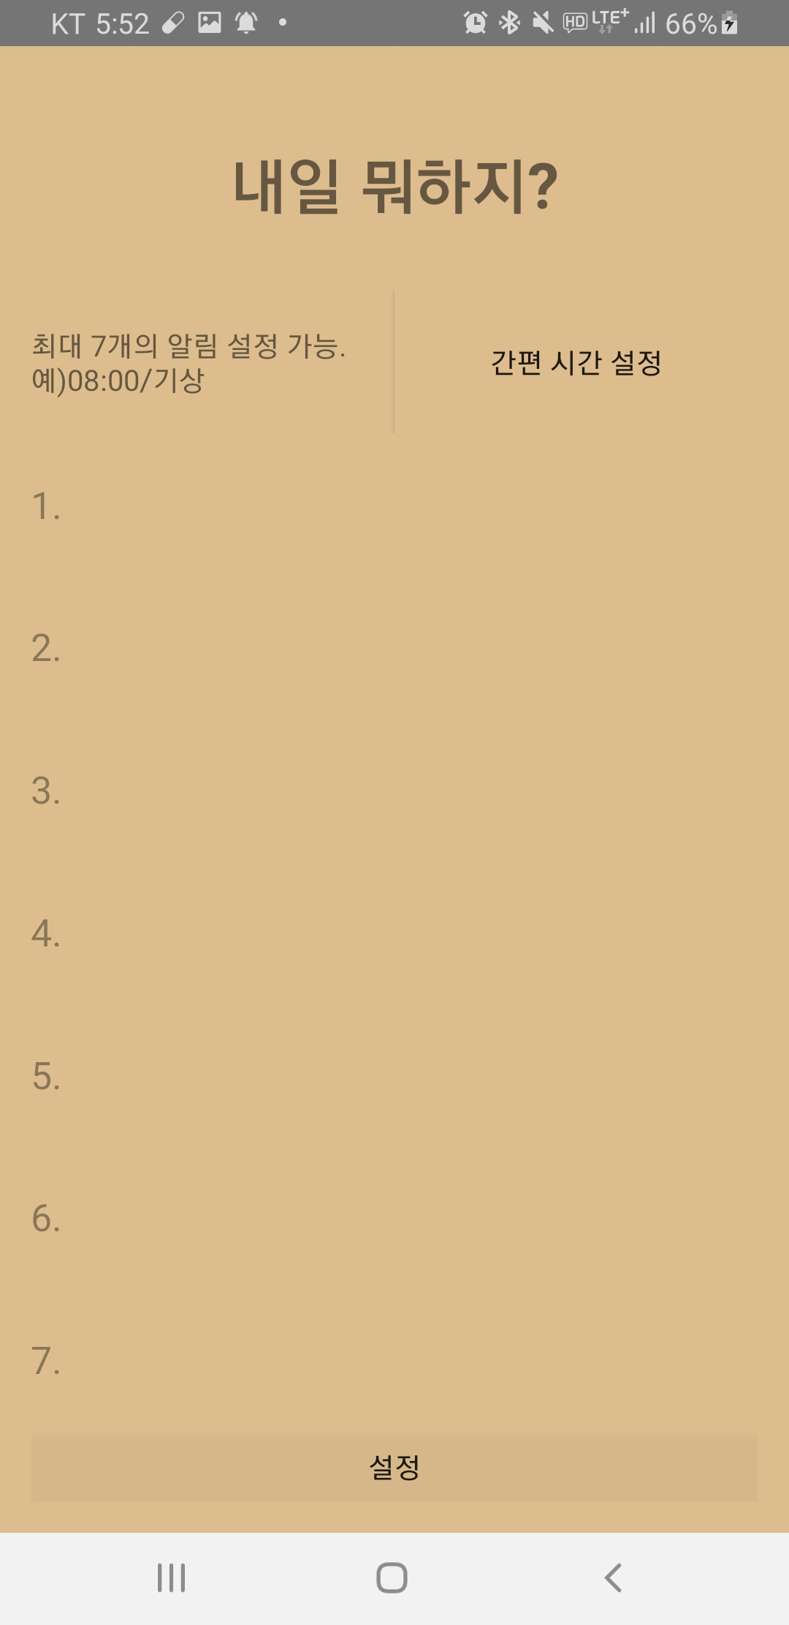
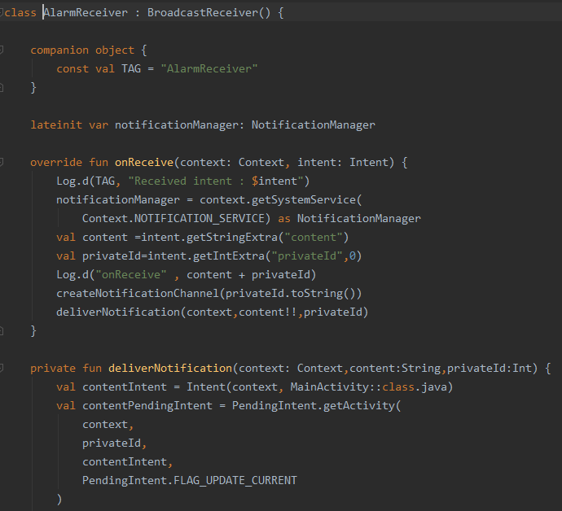
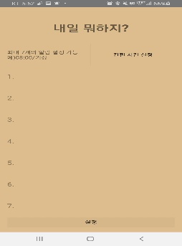
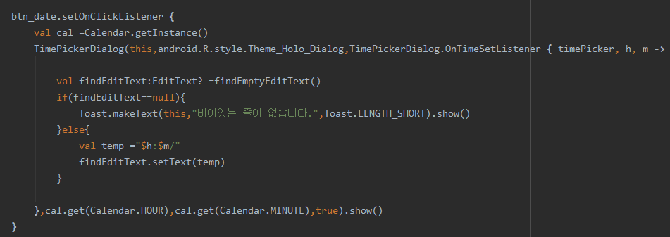
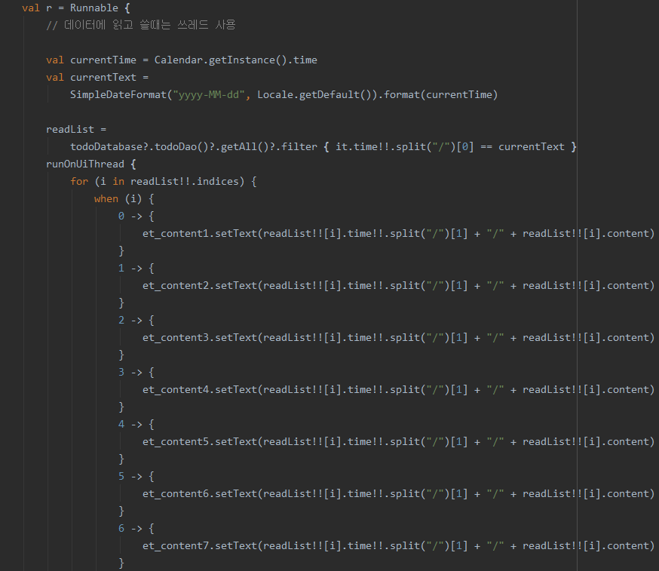
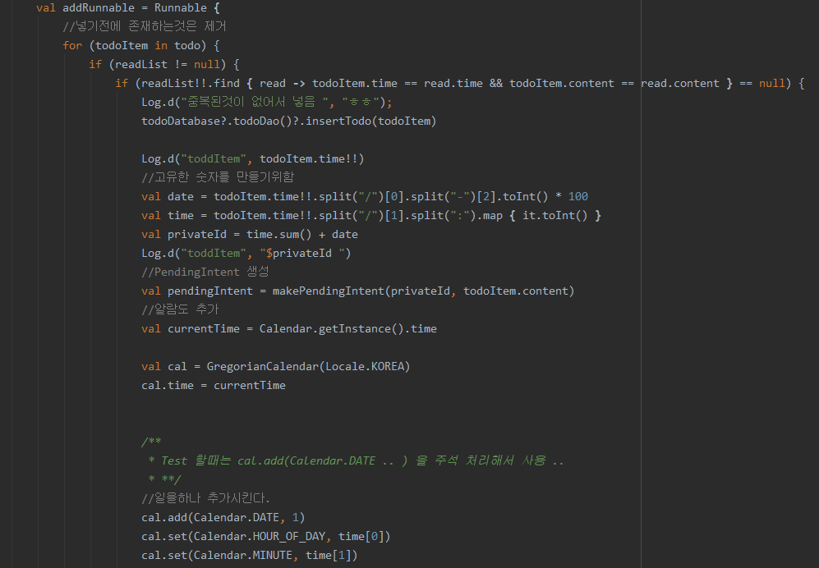
MainActivity 소개
알람 설정
알람등록하기위해서 AlarmReceiver 클래스를 사용
오늘 등록한 알람을 보기위한 알고리즘
알람을등록하기위해 유일한 ID 필요함
4

Slide 6
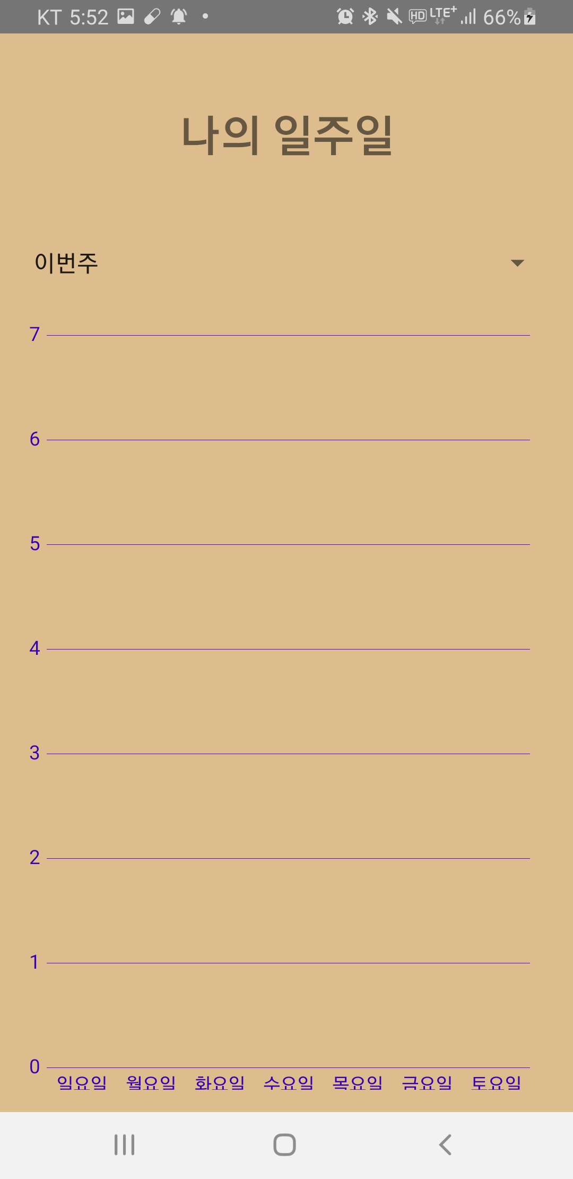
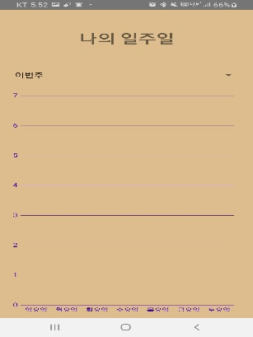
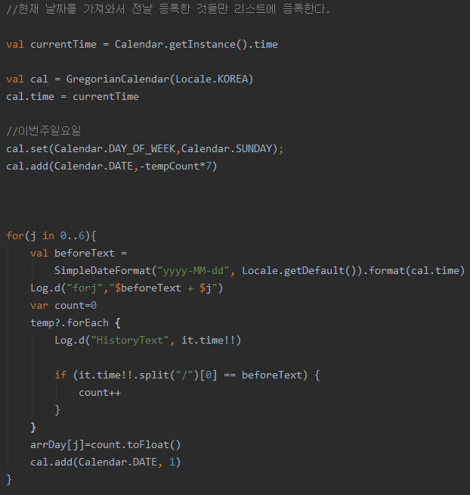
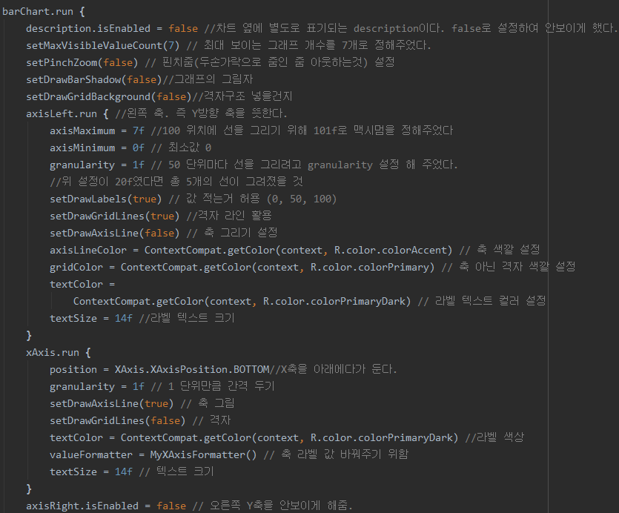
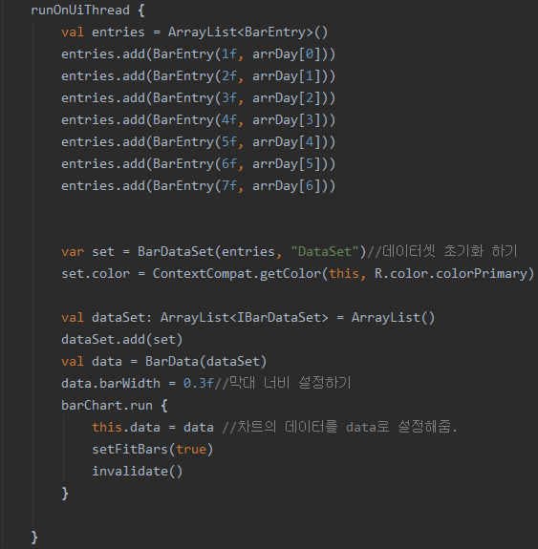
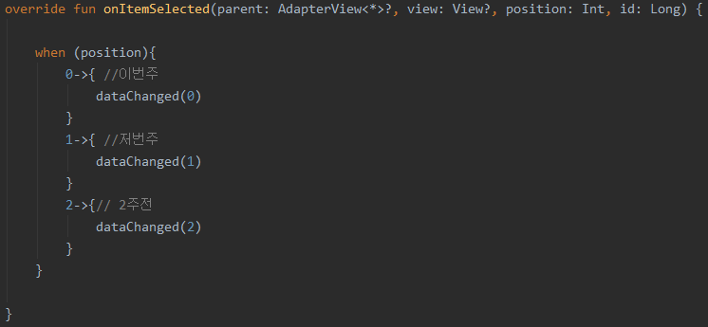
HistoryActivity 소개
TodoDatabase에 알람데이터를 가지고온후그래프를 그린다.
Spinner를 사용
이번주 ,일주전 ,이주전
그래프를 그린다.
5

Slide 7
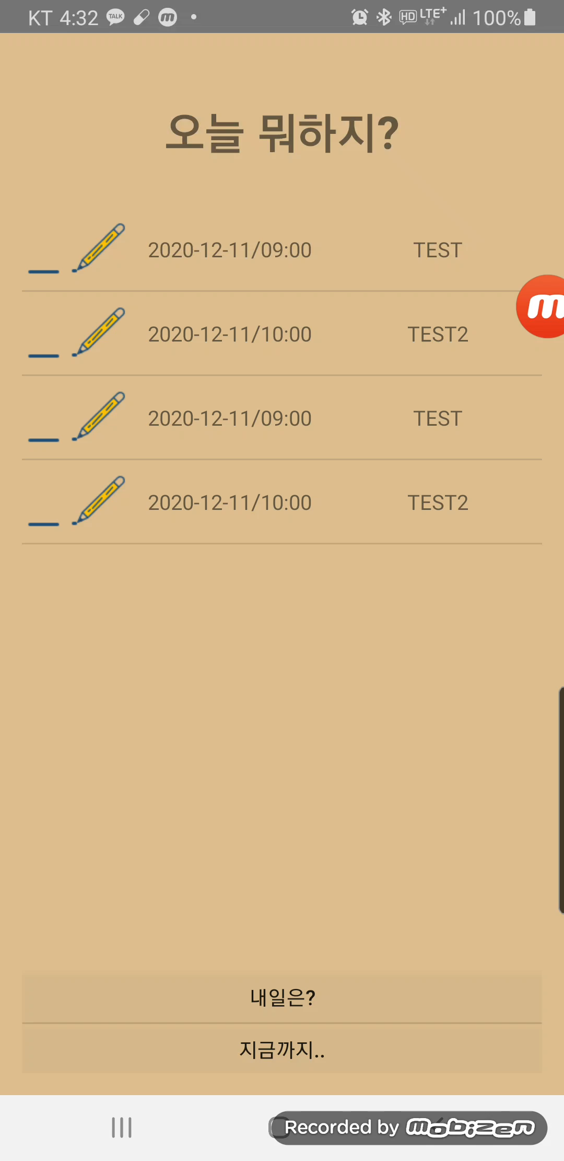
시연영상
6

Slide 8
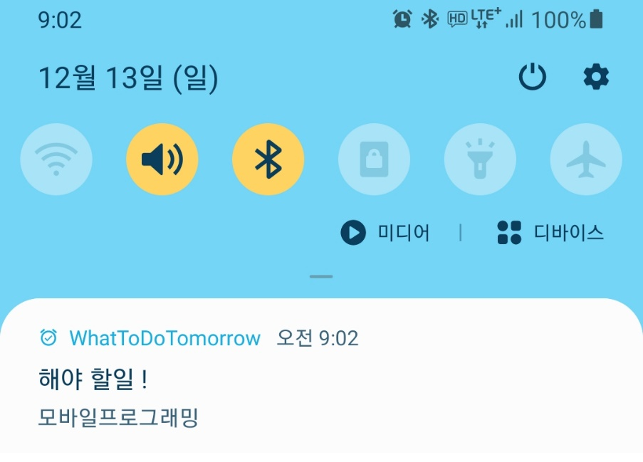
Q&A

